Slide 1
AWS EC2
컴퓨터공학부 김상원
https://youtu.be/BBI_ImY3n9w

Slide 2
AWS EC2란
인스턴스 생성과 접속
예산 설정
Q & A

Slide 3
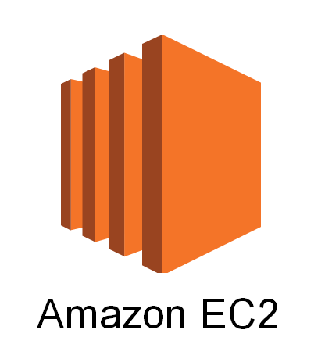
AWS EC2란
Amazon Elastic Compute Cloud(Amazon EC2)는 Amazon Web Services(AWS) 클라우드에서 확장 가능 컴퓨팅 용량을 제공합니다. Amazon EC2를 사용하면 하드웨어에 선투자할 필요가 없어 더 빠르게 애플리케이션을 개발하고 배포할 수 있습니다. Amazon EC2를 사용하여 원하는 수의 가상 서버를 구축하고 보안 및 네트워킹을 구성하며 스토리지를 관리할 수 있습니다.

Slide 4
인스턴스 생성과 접속
AWS AMI란?
AWS AMI는 Amazon Machine Image의 약자로, Amazon Elastic Compute Cloud (EC2)에서 사용할 수 있는 가상 머신 이미지입니다. AMI는 운영 체제(OS)와 함께 사전 설치된 소프트웨어, 애플리케이션, 설정 등이 포함된 이미지로, EC2 인스턴스를 시작할 때 사용됩니다.
AMI는 사용자가 직접 만들거나, AWS Marketplace에서 제공하는 다양한 AMI 중에서 선택할 수 있습니다. 사용자가 직접 AMI를 만드는 경우, 운영 체제 및 원하는 소프트웨어와 설정을 포함시켜 AMI를 생성할 수 있습니다. 이후, 생성된 AMI를 사용하여 새로운 EC2 인스턴스를 시작할 수 있습니다.

Slide 5
인스턴스 생성과 접속
AWS 인스턴스란?
AWS 인스턴스는 클라우드 컴퓨팅에서 가상의 컴퓨팅 환경을 제공하는 것으로,
Amazon Web Services (AWS)에서 제공하는 컴퓨팅 인프라 서비스입니다. 이를 통해 사용자는 필요에 따라 컴퓨팅 리소스를 프로비저닝하고 실행할 수 있습니다. 인스턴스는 사용자가 선택한 운영 체제에서 실행되며, 필요한 CPU, 메모리, 스토리지 및 네트워크 용량을 가질 수 있습니다. 또한 사용자는 인스턴스를 시작, 중지, 종료하고, 필요한 경우 새로운 인스턴스를 생성하거나 기존 인스턴스를 변경할 수 있습니다. AWS 인스턴스는 다양한 용도로 사용될 수 있으며, 웹 애플리케이션 호스팅, 데이터베이스 호스팅, 파일 저장 및 백업 등 다양한 용도로 사용됩니다.

Slide 6
인스턴스 생성과 접속
AWS Key Pair(키 페어)란?
Amazon Web Services(AWS) 인스턴스에 대한 인증 및 접근을 보호하기 위한 공개 및 비밀 키 쌍입니다. AWS Key Pair는 AWS CLI(Command Line Interface), SSH(Secure Shell) 등을 사용하여 인스턴스에 연결할 때 필요합니다.
AWS Key Pair는 사용자가 생성할 수 있으며, 공개 키와 비밀 키로 구성됩니다. 공개 키는 AWS 인스턴스에 적용되며, 사용자가 접근할 수 있도록 허용합니다. 반면, 비밀 키는 로컬 컴퓨터에 저장되며, 인스턴스에 연결할 때 인증을 수행하는 데 사용됩니다.
AWS Key Pair는 매우 중요한 보안 구성 요소입니다. 공개 키는 다른 사람과 공유할 수 있으므로, 비밀 키는 절대로 공개되어서는 안 됩니다. 비밀 키가 유출되면 누구나 AWS 인스턴스에 액세스할 수 있게 되어 보안 위협이 됩니다.

Slide 7
인스턴스 생성과 접속
터미널에서 인스턴스 접속하기
터미널에서 pemkey가 존재하는 directory 경로로 이동 (cd명령어 사용)
Keypair에 대한 권한 설정하기
chmod 400 {pemKeyName}.pem
3. sudo ssh -i ‘{pemKeyName}.pem’ ubuntu@{퍼블릭 IP주소}

Slide 8
예산 설정
AWS EC2를 사용하면 가상 머신(인스턴스)을 시작하여 애플리케이션을 실행할 수 있습니다. 이 과정에서 인스턴스를 시작하는 데 사용되는 리소스(예: 컴퓨팅 파워, 스토리지, 네트워크 대역폭 등)는 모두 요금이 부과됩니다. 따라서 AWS EC2를 사용할 때 예산을 설정하는 것은 매우 중요합니다.
예산을 설정함으로써 일정 금액을 초과하여 사용하지 않도록 제한을 둘 수 있습니다. 이렇게 하면 인스턴스를 실행하는 데 필요한 리소스에 대해 더욱 효율적으로 관리할 수 있으며, 예산 초과에 따른 높은 요금 청구를 방지할 수 있습니다.
AWS에서는 예산을 관리하기 위한 AWS Budgets 서비스를 제공합니다. 이 서비스를 사용하면 EC2를 비롯한 여러 AWS 서비스의 사용량을 모니터링하고, 예산 한도를 초과할 경우 알림을 받을 수 있습니다. 이를 통해 예산을 효율적으로 관리하고, 예산 초과에 따른 불필요한 비용을 방지할 수 있습니다.
따라서 AWS EC2를 사용할 때는 예산을 설정하여 비용을 효율적으로 관리하는 것이 좋습니다.

